Slide 1
PRESENTACIÓN ELECTRÓNICA DE SITEMAS DIGITALES I
CENTRO DE ENSEÑANZA TECNICA INDUSTRIAL
DESARROLLO DE SOFTWARE
ACADEMIA SISTEMAS DIGITALES
ELABORADO POR Elizabeth alvarez del castillo .s. Ago-dic 2018

Slide 2

INDICE
UNIDAD 1. Introducción a los sistemas digitales
1.1 Concepto básicos
1.1.1 Sistemas digitales y analógicos
1.1.2 Sistemas digitales combinacionales y secuenciales
1.2 Fundamentos de sistemas digitales
1.2.1 Sistemas numéricos y conversiones
1.2.2 Operaciones aritméticas básicas
1.2.3 Códigos binarios
1.3 Compuertas lógicas básicas y especiales (SSI)5
1.3.1 Expresiones y compuertas lógicas
1.4 tipos de salidas para compuertas lógicas especiales
1.4.1 compuertas lógicas de 3er estado
Unidad 2. Fundamentos de desarrollo digital
2.1Representación de funciones lógicas
2.1.1 expresiones lógicas
2.1.2 diagramas lógicos
2.1.3 tablas de verdad
2.2 Simplificación DE ESPRESIONES LÓGICAS POR MEDIO GRAFICO
2.2.1 Algebra de Boole
2.2.2 teoremas de DeMorgan
2.3 Simplificación de expresiones lógicas por método grafico
2.3.1 Mapas de KARNAUGH
UNIDAD 3 Lógica Combinatoria en circuitos integrados de mediana escala de integración
3.1 Codificador y Decodificador

Slide 3
SISTEMAS DIGITALES I
Carrera: | DESARROLLO DE SOFTWARE |  |  | Modalidad: | PRESENCIAL |  | Asignatura: | SISTEMAS DIGITALES I |  |  |  | Fecha de Act. de la UAC: | 28/Enero/2017
Clave: | MPF0603DSO | Semestre: | 3 | Créditos: | 6 | División: | Informática y Computación |  |  | Academia: |  | Sistemas Digitales
Hrs. total Semana: | 4 | Hrs. Teoría: | 2 | Hrs. Práctica: | 2 | Hrs. Semestre: | 72 | Campo Disciplinar: | N/A |  |  | Componente de Formación: | Profesional
Plantel: | Colomos |  | Nombre del/la docente: |  | ELIZABETH ALVAREZ DEL CASTILLO .S. |  |  |  | No. Nomina: |  | 1388

Slide 4
Sistemas Digitales y Analógicos.

Slide 5
Sistemas Digitales.
Aquellos cuyas variables toman valores discretos con el tiempo.
Precisión limitada.
Cantidades más fáciles de manejar.
Uso de valores llamados dígitos.
Mejora de la señal e información

Slide 6
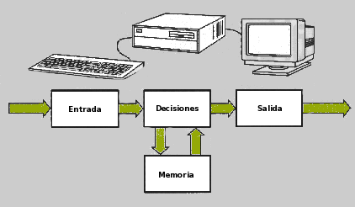

Slide 7
Sistemas Analógicos.
Aquellos cuyas variables toman valores continuos con el tiempo.
Reflejo de lo que genera el usuario.
Potencia media y de cresta.
Un circuito del habla(no tan discreto).
Variación continua con el tiempo.
Envio y recibimiento.

Slide 8
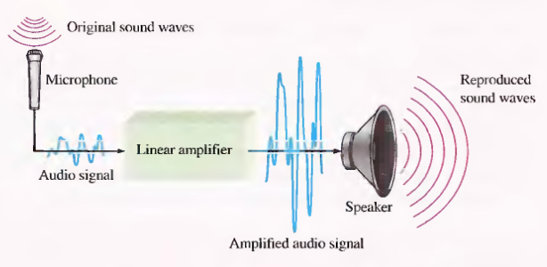
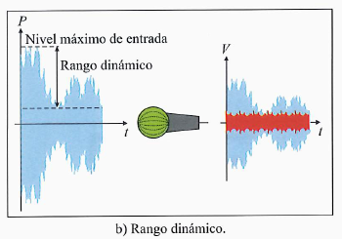

Slide 9
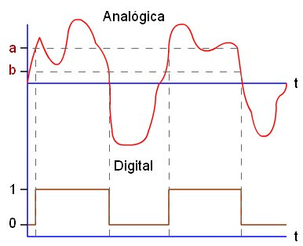

Slide 10
Ejemplos Digitales.

Slide 11


Slide 12
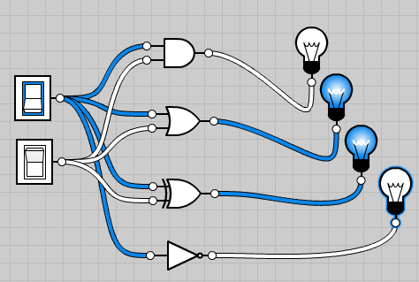
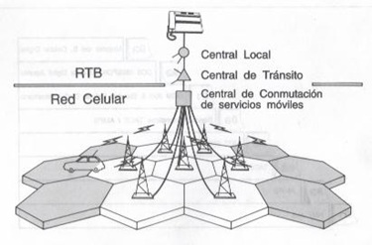
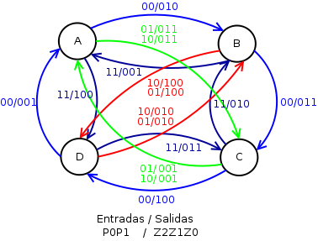

Slide 13
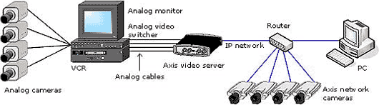
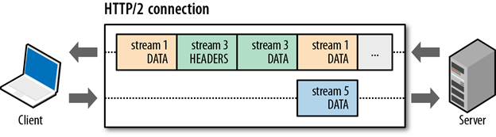

Slide 14
Ejemplos Analógicos

Slide 15
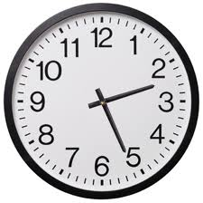
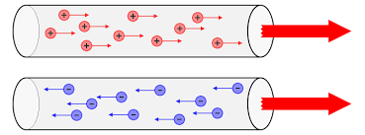
Ejemplos Analógicos

Slide 16
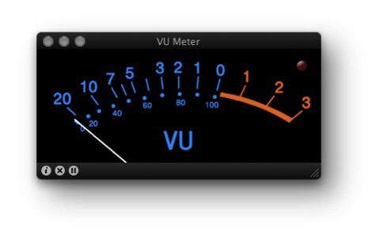
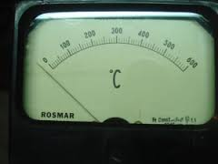
Ejemplos Analógicos
Regresar al menú

Slide 17
Sistemas combinatorios y secuenciales
Sistemas digitales i

Slide 18
INTRODUCCION
Al hablar de sistemas, nos referimos al enfoque sistémico con el que serán tratadas las funciones de conmutación.
Dentro de este enfoque sistémico, existen 2 grandes áreas: los Sistemas Combinatorios y los Sistemas Secuenciales.
Los sistemas combinatorios están formados por un conjunto de compuertas interconectadas cuya salida, en un momento dado, esta únicamente en función de la entrada, en ese mismo instante.
Por esto se dice que los sistemas combinatorios no cuentan con memoria.

Slide 19
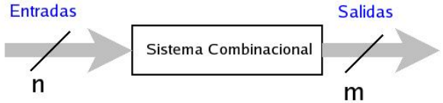
SISTEMAS COMBINATORIOS
Un sistema combinatorios puede tener n entradas y m salidas.
Los sistemas combinatorios relativamente pequeños (menores a 100 compuertas), pueden ser construidos con compuertas convencionales.
Típicamente se utilizan únicamente compuertas NAND o NOR.

Slide 20
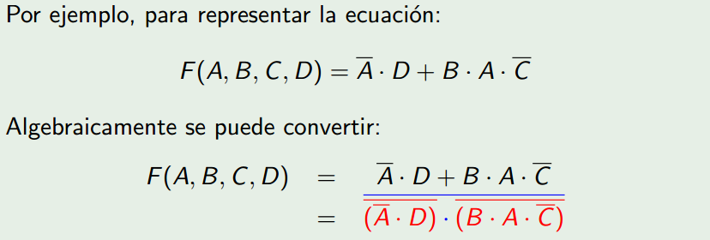
Utilizando compuertas NAND

Slide 21
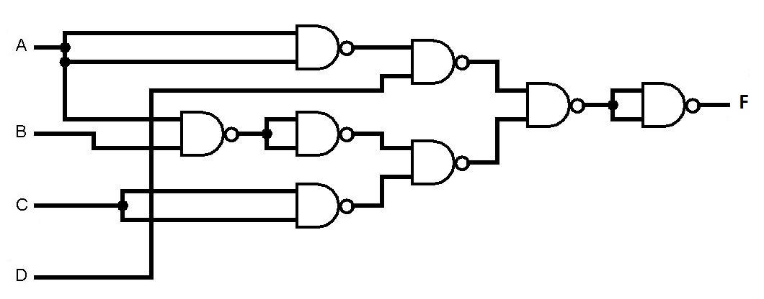

Slide 22
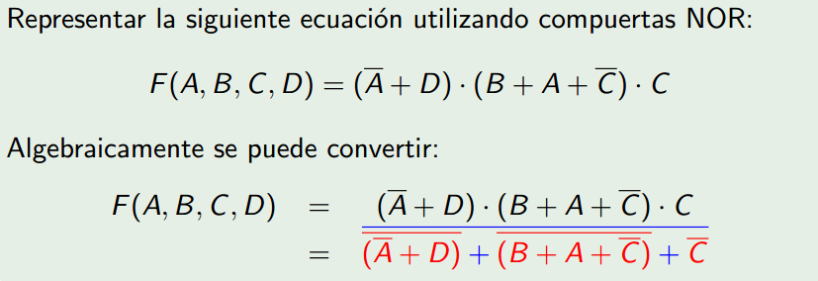
Utilizando compuertas NOR

Slide 23
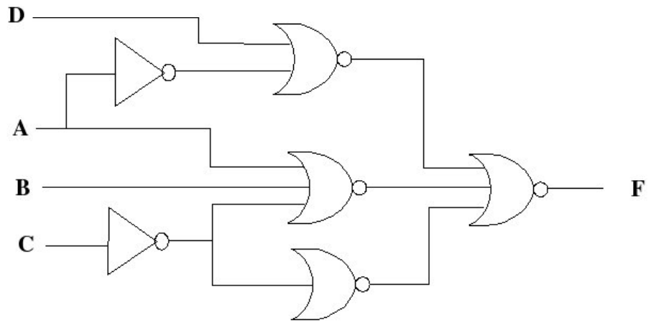

Slide 24
Sistemas Secuenciales
un circuito secuencial está compuesto por circuitos combinatorios y elementos de memoria.
En un circuito secuencial la salida actual depende de la entrada actual y del estado actual del circuito.
La parte combinatoria del circuito acepta entradas externas y desde los elementos de memoria.
Algunas de las salidas del circuito combinatorio se utilizan para determinar los valores que se almacenaran en los elementos de memoria.
Las salidas del sistema secuencial pueden corresponder tanto a salidas del circuito combinatorio, como de los elementos de memoria.

Slide 25
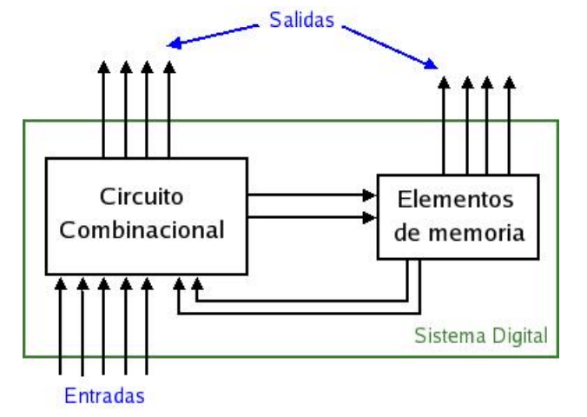

Slide 26
Universalidad de las compuertas nand y nor
Los circuitos digitales con más frecuencia se construyen mediante compuertas NAND y NOR que con compuertas OR Y AND. Las compuertas NAND y NOR son más faciles de fabricar con componentes electrónicos y son las compuertas básicas que se utilizan en todas Las familias de CI's de Lógica digital·. Debido a la importancia de Las compuertas NAND y NOR en el diseño de circuitos digitales, se han desarrollado reglas Y procedimientos para la conversión de Las funciones booleanas dadas en términos de ·compuertas AND, OR y NOT en diagramas esquemáticos lógicos equivalentes NAND o NOR.
Regresar al menú

Slide 27
NOTACIÓN POSICIONAL Y NO POSICIONAL
Sistemas digitales I

Slide 28
POSICIONAL
La notación posicional es un sistema de numeración en el cual cada dígito posee un valor que depende de su posición relativa, la cual está determinada por la base, que es el número de dígitos necesarios para escribir cualquier número. Un ejemplo de numeración posicional es el habitualmente usado sistema decimal (base 10), necesitándose diez dígitos diferentes, los cuales deberán estar constituidos de un símbolo (grafema), cuyo valor en orden creciente es: 0, 1, 2, 3, 4, 5, 6, 7, 8, 9. Para los números escritos en sistemas de bases menores se usan sólo los dígitos de menor valor; para los escritos con bases mayores que 10 se utilizan letras: 0, 1, 2, 3, 4, 5, 6, 7, 8, 9, A, B, C, D, ... ,,

Slide 29
NO POSICIONAL
No posicional es cuando tiene el mismo valor, sin importar qué posición o lugar ocupe, eso pasa con los números romanos.
X = 10
lX = -1 + 10 = 9
XXX = 10+10+10 = 30
XC = 100-10 = 90
En todos los ejemplos la X vale siempre 10.

Slide 30
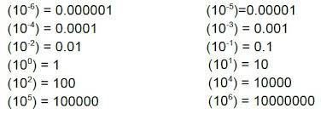

Slide 31
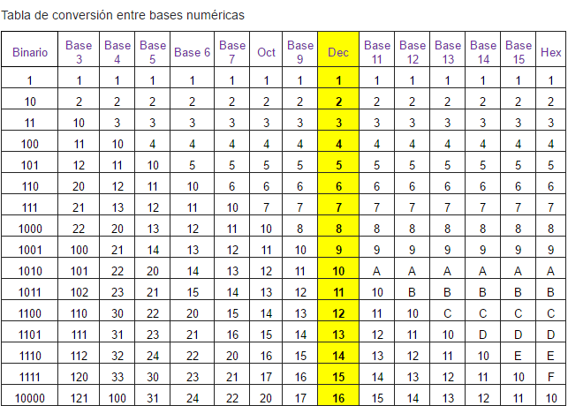

Slide 32
Sistemas numéricos y conversiones entre sistemas
Decimal, binario , octal y hexadecimal

Slide 33
Conversiones entre sistemas
( De decimal a binario)
Procedimiento: Divisiones sucesivas entre 2
123/2=61 residuo= 1 61/2=30 residuo=1 30/2=15 residuo=0 15/2=7 residuo=1
7/2=3 residuo= 1 3/2=1 residuo= 1 1/2= 0 residuo=1 el último residuo que debe ser uno y se toma como MSD (digito mas significativo) y el primer residuo como el LSD (digito menos significativo)
123 base 10 = 1111011 base 2
789/2=394 residuo=1 394/2=197 residuo=0 197/2=98 residuo=1 98/2=49 residuo=0
49/2=24 residuo=1 24/2=12 residuo=0 12/2=6 residuo=0 6/2=3 residuo=0 3/2=1 residuo=1
1/2 =0 residuo =1
789 base 10 =1100010101 base 2

Slide 34
Conversiones entre sistemas
( De decimal a binario) Ejercicios
Ejercicios | Respuestas
1) 189 | 1) 10111101
2)205 | 2) 11001101
3)2313 | 3) 100100001001
4)20024 | 4) 11111101000
5)128 | 5) 1111111
61024 | 6) 10000000000
7)255 | 7) 11111111

Slide 35
Conversión de binario a decimal
El proceso se lleva a cabo por medio de elevar la base en este caso , base 2 a diferentes potencias por ejemplo el bit menos significativo se eleva a la potencia cero , el siguiente a la 1 , el siguiente al cuadrado y así sucesivamente, y se va multiplicando como se ve en el siguiente ejemplo:

Slide 36
Conversión de binario a decimal (Ejercicios)
Ejercicios | Respuestas
1) 100110111 | 1)311
2) 1111011101 | 2)989
3) 11111101111 | 3)2031
4) 111111111 | 4)511
5) 111110001101 | 5)3981
6) 1000000 | 6)64
7) 1111111111 | 7)1023

Slide 37
Conversión de decimal a octal
Nota : En el sistema octal no existe ni el ocho ni el nueve.
Decimal a Octal (divisiones sucesivas entre 8)
100/8=12 residuo=4 12/8=1 residuo=4 1/8=0 residuo 1=
100 base 10 = 144 base ocho
500/8=62 residuo=4 62/8=12 residuo=6 12/8=1 residuo=4 1/8=0 residuo 1
500 base 10 = 1464 base ocho
620/8=77 residuo=4 77/8=9 residuo=5 9/8=1 residuo=1 1/8=0 residuo 1
620 base 10 =1154 base 8

Slide 38
Conversión de decimal a octal (ejercicios)
Ejercicios | Respuestas
1)120₁₀ 2)256₁₀ 3)666₁₀ 4)1275₁₀ 5)56₁₀ 6)59₁₀ 7)372₁₀ 8)919₁₀ 9)65,536₁₀ 10)255₁₀ | 1)170₈ 2)400₈ 3)1232₈ 4)2373₈ 5)70₈ 6)73₈ 7)564₈ 8)1627₈ 9)200,000₈ 10)377₈

Slide 39
Conversión de octal a decimal
La base que vamos a manejar en este caso es la base 8 y empezamos del menos significativo y lo multiplicamos por ocho elevado a la potencia cero , el siguiente a la potencia uno y así sucesivamente como se ve en el ejemplo
157 base 8
7*8^0=7*1=1 5*8^1=5*8=40 1*8^2=1*64 (7+40+64=111)
157 base 8 = 111 base 10
3046 base 8
6*8^0=6*1=6 4*8^1=4*8=32 0*8^2=0*64=0 3*8^3 3*512 =1536 (6+32+1536=1574)
3046 base 8 = 1574 base 10

Slide 40
Conversión de octal a decimal (ejercicios)
Ejercicicos | Respuestas
1)231₈ = 2)5371₈ = 3)23₈ = 4)76543₈ = 5)12345₈ = 6)743₈ = 7)36₈ = 8)3777₈ = 9)258₈ = 10)1204₈ = 11)1207₈ = | 1)149₁₀ 2)2809₁₀ 3)19₁₀ 4)32099₁₀ 5)5349₁₀ 6)483₁₀ 7)30₁₀ 8)2047₁₀ 9)No Aplica 10)644₁₀ 11)647₁₀

Slide 41
CONVERSION BINARIO A OCTAL
Y DE OCTAL A BINARIO
0 | 1 | 2 | 3 | 4 | 5 | 6 | 7 | Octal
000 | 001 | 010 | 011 | 100 | 101 | 110 | 111 | Binario
Octal a Binario (se pone el equivalente binario de 3 bits por cada digito octal)
36 base 8 = 011 110 base 2
104 base 8 = 001 000 100 base 2
Binario a Octal ( se separa de tres en tres de derecha a izquierda y si es necesario en la ultima agrupación completar con ceros a la izquierda si se completa con la finalidad de que queden grupos de 3 de principio a fin)
1001101 base 2 a base 8= 001 001 101 base 2 = 115 base 8

Slide 42
CONVERSION BINARIO A OCTAL
Y DE OCTAL A BINARIO (ejercicios)
Ejercicios | Respuestas
1)111 110 011 001₂ 2)101 011 110₂ 3)1101₂ 4)110 001 100₂ 5)10 111 000 111₂ | 1)7631 2)536 3)15 4)614 5)2707
Ejercicios | Respuestas
1)231₈ = 2)5371₈ = 3)23₈ = 4)76543₈ = 5)12345₈ =

Slide 43
COVERSION DE HEXADECIMAL A DECIMAL
En el sistema hexadecimal las letras de la A hasta la F representan los números decimales de 10 hasta 15, respectivamente.
(a) E516 = (E x 16) + (5 x 1) = (14 x 16) + (5 x 1) = 224 + 5 = 22910 base 10
(b) B2F816 = (B x 4096) + (2 x 256) + (F x 16) + (8 x 1) = (11 x 163) + (2 x 162) + (15 x 161) + (8 x 160) = (11 x 4096) + (2 x 256) + (15 x 16) + (8 x 1) = 45056 + 512 + 240 + 8 = 4581610 base 10
Conversión hexa a binário se hace poniendo su equivalente binário de 4 bits por cada digito hexadecimal como se representa en el ejemplo
1 C hexadecimal = 0001 1100 binário
A 8 5 = 1010 1000 0101 binário
 | 0 | 1 | 2 | 3 | 4 | 5 | 6 | 7 | 8 | 9 | 10 | 11 | 12 | 13 | 14 | 15
 | 0 | 1 | 2 | 3 | 4 | 5 | 6 | 7 | 8 | 9 | A | B | C | D | E | F

Slide 44
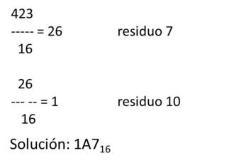
COVERSION DE DECIMAL A HEXADECIMAL
Regresar al menú

Slide 45
Familia lógica ttl (compuertas lógicas básicas)

Slide 46
¿Qué es TTL?
Acrónimo inglés de Transistor-Transistor Logic ó Lógica Transistor a Transistor“. Tecnología de construcción de circuitos electrónicos digitales, en los que los elementos de entrada de la red lógica son transistores, así como los elementos de salida del dispositivo.
Definición

Slide 47
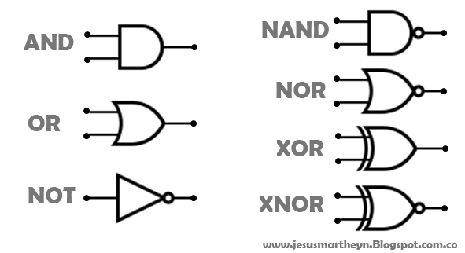
Las compuertas lógicas son bloques de construcción básica de los sistemas digitales; operan con números binarios, por lo que se les denomina puertas lógicas binarias. En los circuitos digitales todos los voltajes, a excepción de las fuentes de alimentación, se agrupan en dos posibles categorías: voltajes altos y voltajes bajos.

Slide 48
La familia de circuitos integrados TTL tienen las siguientes características:
La tensión o voltaje de alimentación es de + 5 Voltios,con Vmin = 4.75 Voltios y Vmax = 5.25 Voltios.
Su fabricación es con transistores bipolares multiemisores.
La velocidad de transmisión entre los estados lógicos es su mejor ventaja, ciertamente esta característica le hace aumentar su consumo.
0 V a 0,8 V = lógica 0
0,9V a 1,9V = lógica neutra(Indefinida del 1 o 0)
2 V a 5 V = lógica 1

Slide 49
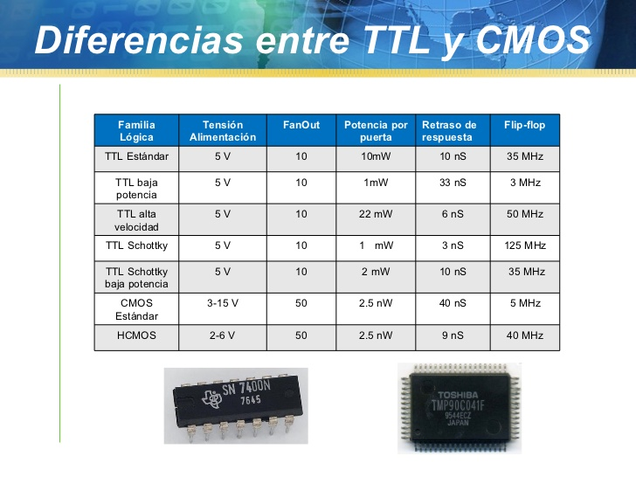
Potencia: Capacidad para realizar una función o una acción, o para producir un efecto determinado.
Flip-flop: memoria básica para las operaciones de lógica secuencial
FanOut: el número máximo de entradas a puertas (de la misma familia que la puerta en cuestión) que es posible conectar.
Conclusión:
Cmos más rápidos, bajo costo,
más eficientes, mayor numero de FanOut para conectar

Slide 50
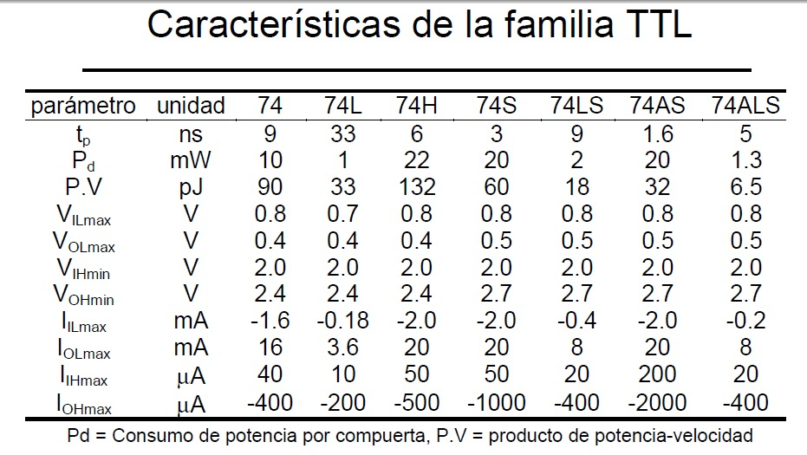
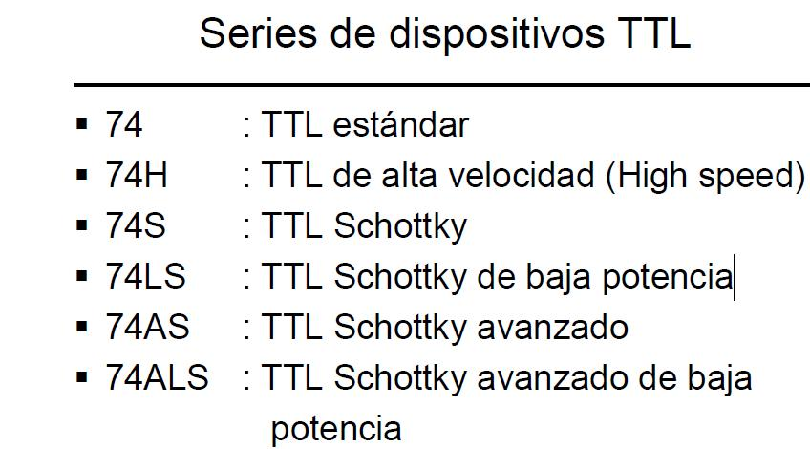

Slide 51
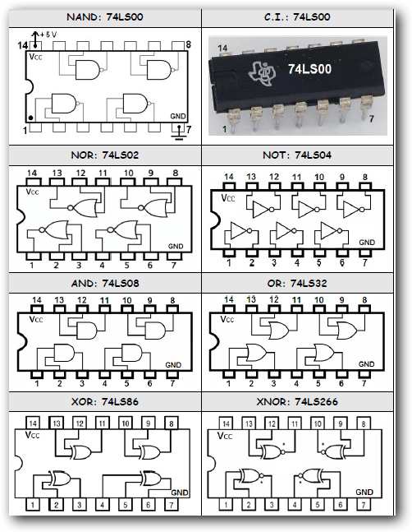
CIRCUITOS INTEGRADOS TTL

Slide 52
CMOS ó Semiconductor complementario de óxido metálico

Slide 53
Contenido de la Presentación
¿Qué es?
Características
Tipos
Principio de Funcionamiento
Pasos para su fabricación
Ventajas e inconvenientes
Problemas

Slide 54
¿Qué es?
El semiconductor complementario de óxido metálico o complementary metal-oxide-semiconductor (CMOS) es una de las familias lógicas empleadas en la fabricación de circuitos integrados.
En la actualidad, la mayoría de los circuitos integrados que se fabrican usan la tecnología CMOS. Esto incluye microprocesadores, memorias, procesadores digitales de señales y muchos otros tipos de circuitos integrados digitales de consumo considerablemente bajo.

Slide 55
Características
Fue desarrollada por Wanlass y Sah, de Fairchild Semiconductor, a principios de los años 1960. Sin embargo, su introducción comercial se debe a RCA, con su famosa familia lógica CD4000.
Es la tecnología más usada para la fabricación de circuitos integrados.
Consumen poca potencia y pueden fabricarse en gran escala dentro de los chips.
Su rango va de 2V a 6V para los 74HC y 74HCT.

Slide 56
Tipos
CMOS analógicos:
  Son utilizados debido a dos características importantes: Alta Impedancia de Entrada y Baja Resistencia de Canal.
  La puerta de un transistor MOS NO tiene corriente de polarización.
  Un MOS saturado se comporta como una resistencia cuyo valor depende de la superficie del transistor.
CMOS y Bipolar:
  Permite mantener la velocidad y precisión de los circuitos bipolares, pero con la alta impedancia de entrada y márgenes de tensión CMOS en circuitos analógicos.
  En circuitos digitales, se corta las líneas de corriente entre alimentación y masa de un circuito bipolar, ya que este se maneja por corriente, mientras que el MOS por tensión.

Slide 57
Principio de Funcionamiento
En un circuito CMOS, la función lógica se implementa por duplicado mediante dos circuitos: uno basado exclusivamente en transistores pMOS, y otro basado exclusivamente en transistores nMOS.

Slide 58
Pasos para la fabricación de un dispositivo CMOS
Óxidación
Eliminación de fotoresistencia
Eliminiación de öxido
Deposición de metal
Corte de la oblea
Encapsulado

Slide 59
Ventajas e inconvenientes
Ventajas:
Los circuitos CMOS son sencillos de diseñar
Bajo consumo de potencia estática
Son robustos frente a ruido o degradación de señal
Inconvenientes:
Son vulnerables a latch-up
La velocidad de estos circuitos es comparativamente menor a otras familias lógicas
Las corrientes parásitas empiezan a ser comparables a las corrientes dinámicas

Slide 60
Problemas
Sensibilidad a las cargas estáticas:
  Históricamente, este problema se ha resuelto mediante protecciones en las entradas del circuito.
Latch-up:
  Existencia de un tiristor parásito en la estructura CMOS que se dispara cuando la salida supera la alimentación.

Slide 61
Referencias bibliográficas
http://es.wikipedia.org/wiki/CMOS
http://electronica.ugr.es/~amroldan/asignaturas/curso04-05/ftc/pdf/trab_familia_cmos.pdf
http://colaboracion.uv.mx/areatecnica/JESUSG/digital/Diapositivas%20y%20notas% 20de%20clase/Tecnolog%C3%ADa_CMOS.pdf
http://campusvirtual.utp.ac.pa/bibliotecavirtual/files/Tecnologia_CMOS_222.pdf

Slide 62
Compuertas de 3 estados
SISTEMAS DIGITALES I

Slide 63
¿Qué es una compuerta de 3 estados?
Las compuertas de 3 Estados presentan 3 estados de salidas diferentes: Un estado de bajo nivel (0), un estado de alto nivel (1), un estado de alta impedancia o estado flotante (Z).
El estado 3 se basa en la alta impedancia que posee y por eso se lo conoce como estado de alta impedancia, dicha impedancia se comporta como circuito abierto, lo que conlleva a pensar que la salida esta desconectada y que el circuito no tendrá sentido lógico. Pero las compuertas de 3 estados poseen mas control en una entrada la cual puede dar a la compuerta en un estado de alta impedancia. Se debe saber que estas compuertas son capaces de ejecutar cualquier lógica convencional, como AND o NAND, pero la que mas comúnmente se usa es la compuerta buffer.

Slide 64
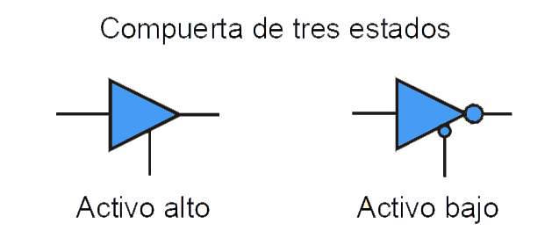
Funcionamiento:
La compuerta de 3 estados funciona normalmente cuando B1 se encuentra en estado alto. Su salida se corresponde con el valor de su entrada. Si B1 se encuentra en estado bajo, su salida se corresponde con el valor de su entrada. Si B1 se encuentra en su estado bajo, su salida cambiara al estado de alta impedancia independientemente del estado en que se encuentra su entrada.

Slide 65
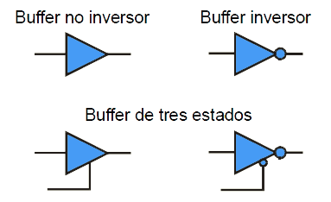
Compuerta inversora de 3 estados
La compuerta inversora de tres estado funciona normalmente cuando B2 se encuentra en estado bajo. Su salida se corresponde con el valor de su entrada. Si B2 se encuentra en estado alto, su salida cambiará al estado de alta impedancia independientemente del estado en que se encuentre su entrada.

Slide 66
Compuerta de 3 estados TTL
El circuito en estado Z se basa en bloquear los dos transistores de la salida Totem-Pole a la vez cuando se active la entrada de control.
La entrada B2 en alto, hace que el transistor T5 se corte; por lo tanto la corriente base colector de T5 satura los transistores T6 y T7.
El diodo D6 conduce y esto produce que los transistores de salida del circuito se corten, debido al potencial bajo en el emisor de T1 y el colector de T2.
La conducción de T1, bloquea a T2 y T4 no recibe corriente en la base, por lo que entra a estado de corte. De otro lado, el colector del transistor T2 queda a un potencial muy próximo a masa, llevando a T3 a corte.

Slide 67
universalidad de las compuertas nand y nor

Slide 68
universalidad de las compuertas nand y nor
ANTECEDENTES TEORICOS:
Los circuitos digitales con más frecuencia se construyen mediante compuertas NAND y NOR que con compuertas OR Y AND. Las compuertas NAND y NOR son más faciles de fabricar con componentes electrónicos y son las compuertas básicas que se utilizan en todas Las familias de CI's de Lógica digital·. Debido a la importancia de Las compuertas NAND y NOR en el diseño de circuitos digitales, se han desarrollado reglas Y procedimientos para la conversión de Las funciones booleanas dadas en términos de ·compuertas AND, OR y NOT en diagramas esquemáticos lógicos equivalentes NAND o NOR.

Slide 69
EQUIVALENCIAS BASICAS CON COMPUERTAS NAND´S

Slide 70
EQUIVALENCIAS BASICAS CON COMPUERTAS NOR´s

Slide 71
Teoremas de boole

Slide 72
Teoremas de DeMorgan
1.- A * B = A + B
2.- A + B = X Y
Teorema de Morgan
1.- A * B = A + B
2.- A + B = X Y

Slide 73
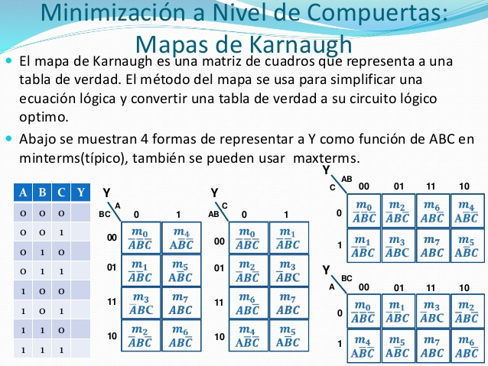
Mapas de karnaugh

Slide 74
Codificador

Slide 75
Decodificador

Slide 76
Decodificador

Slide 77
FIN
Tocci, R. and Widmer, N. (2000). Sistemas digitales. Principios y aplicaciones. 1st ed. Pearson Prentice Hall.
Regresar al menú

